Slide 1
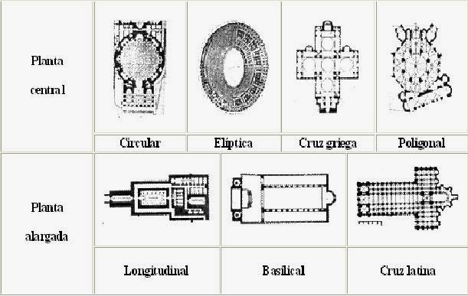

Slide 3
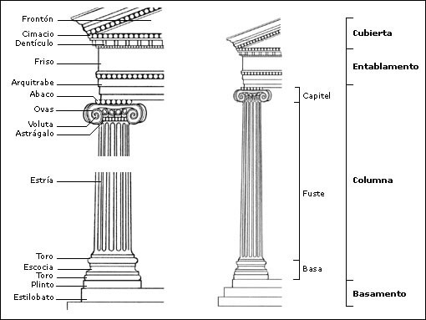

Slide 5
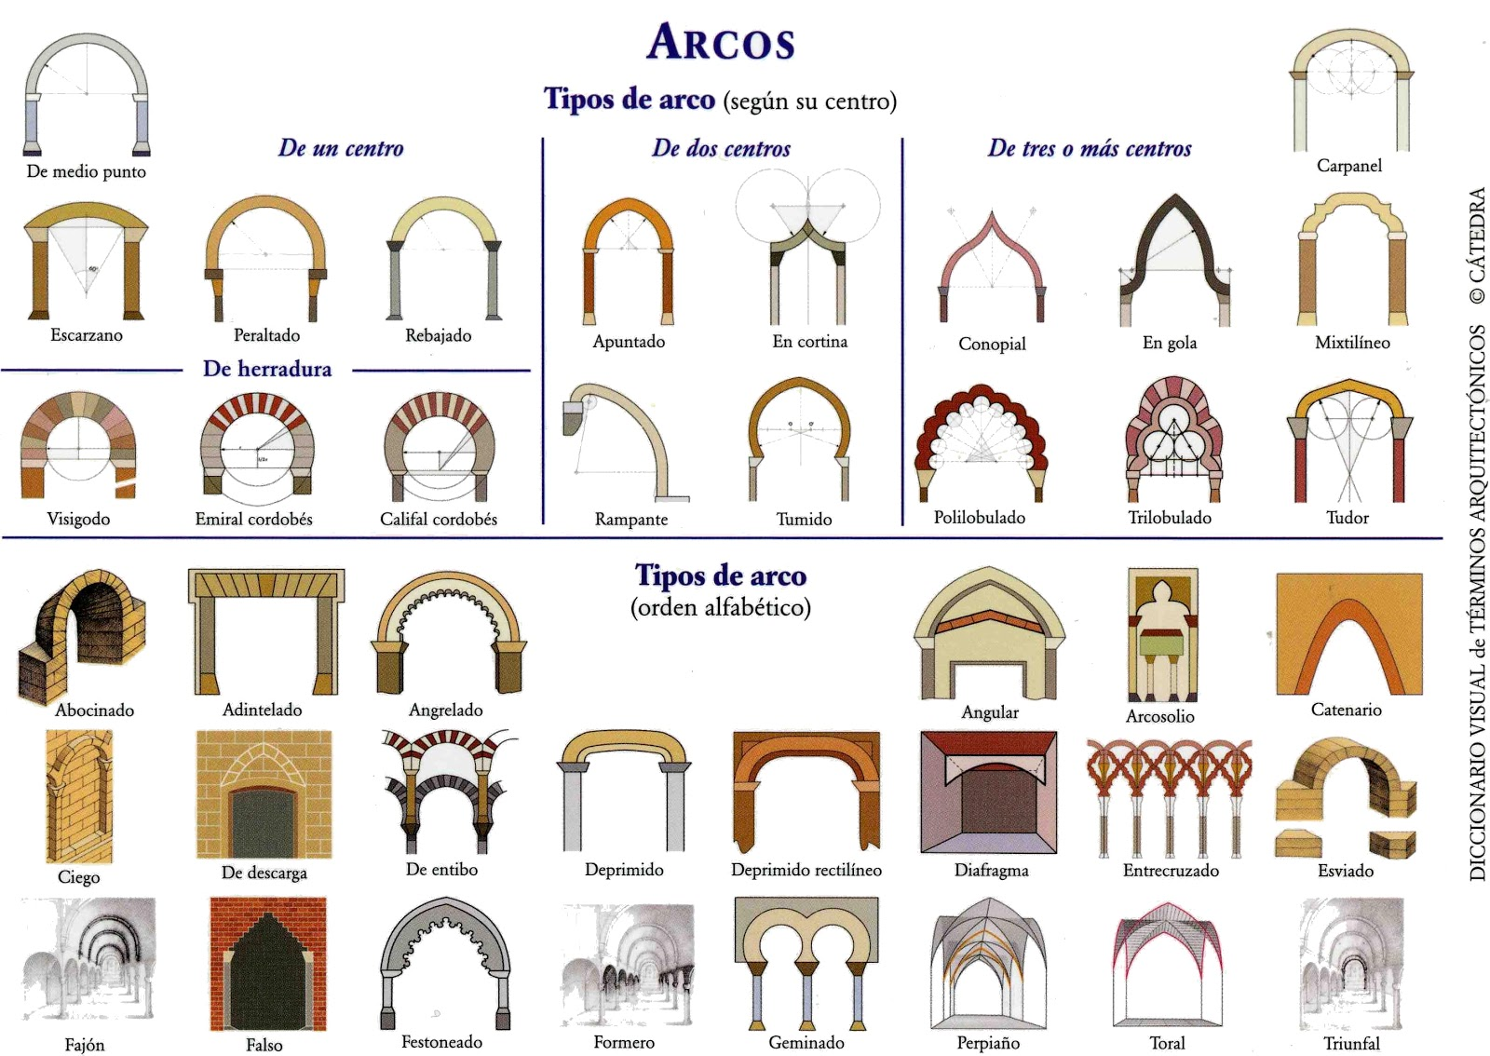

Slide 6
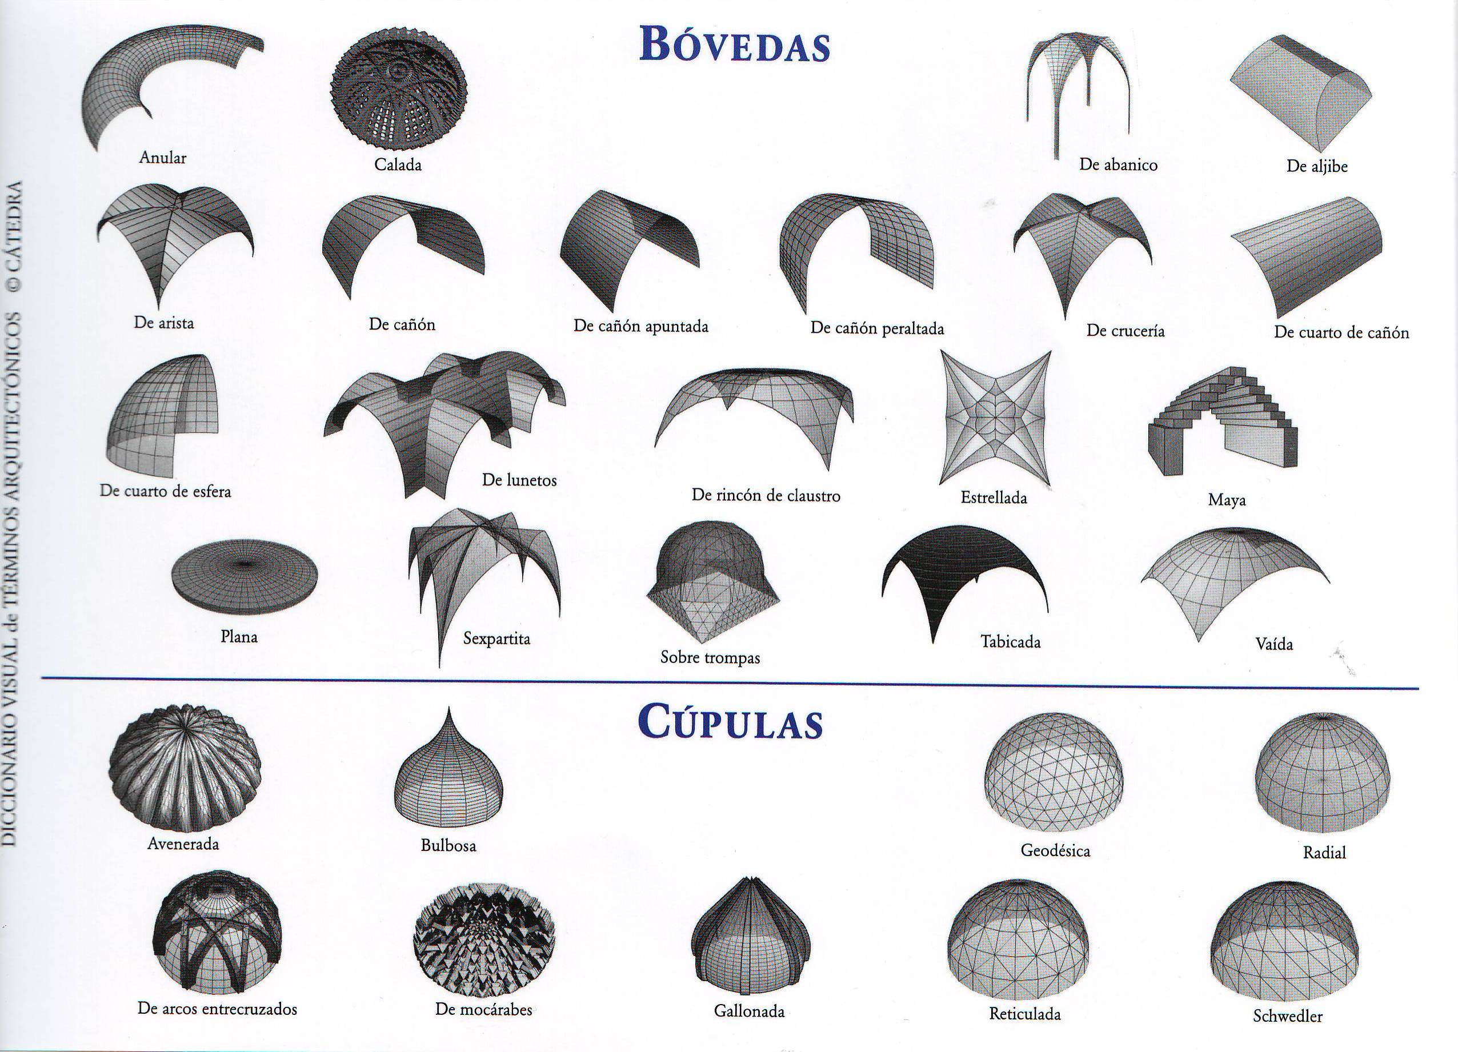

Slide 8
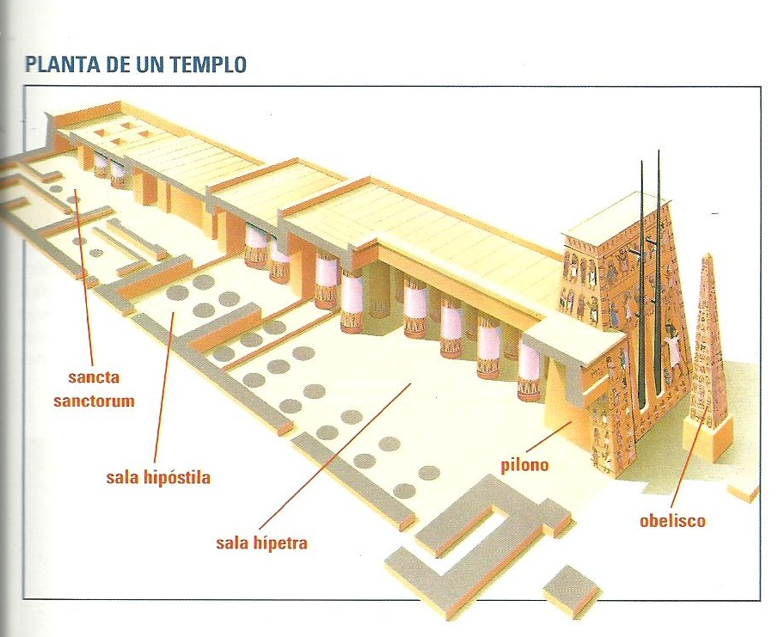

Slide 9
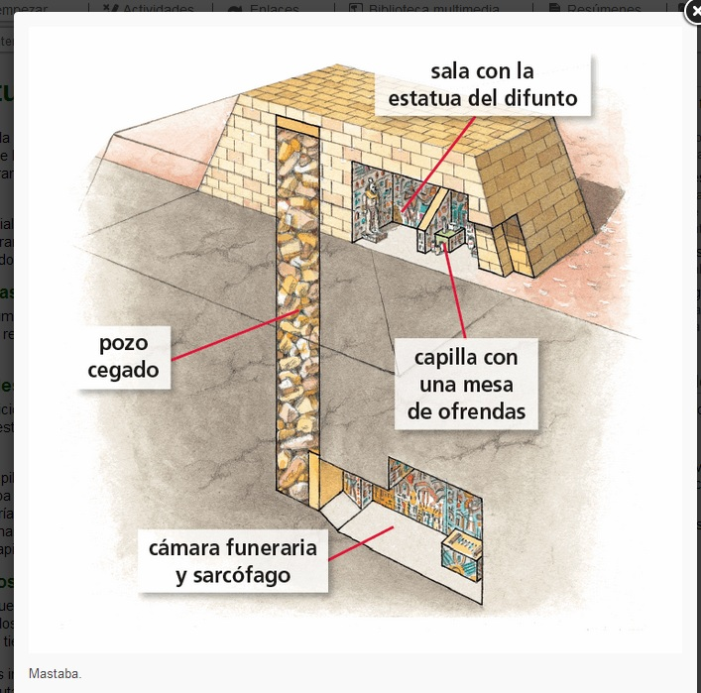

Slide 10
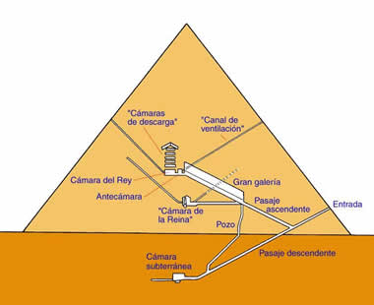

Slide 11
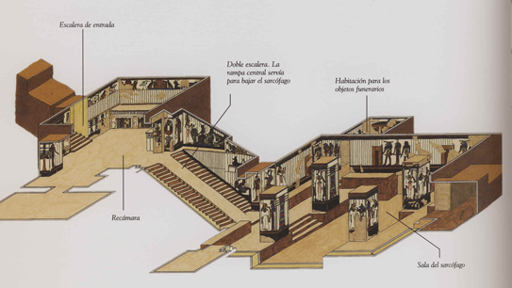

Slide 13
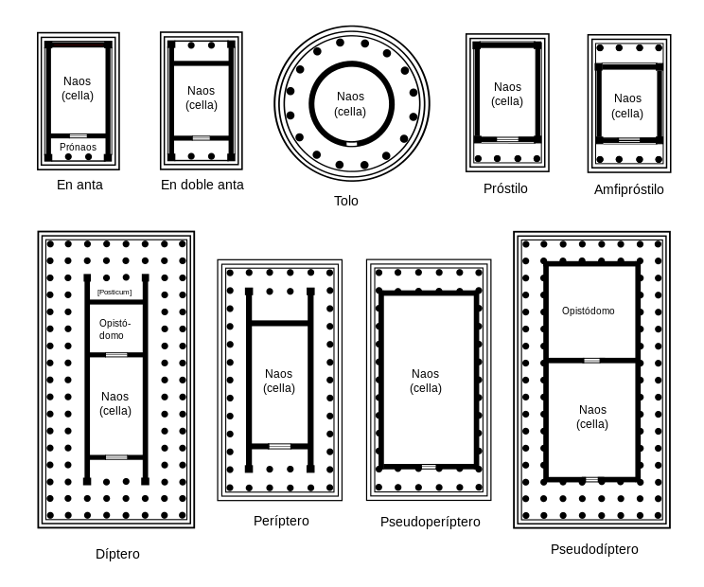

Slide 14
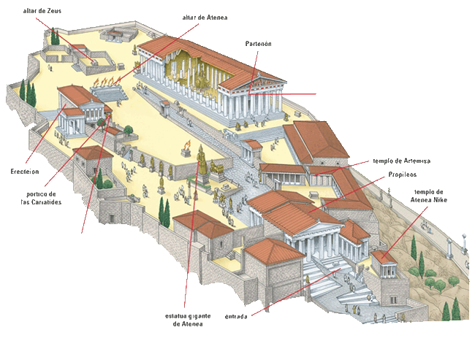

Slide 15
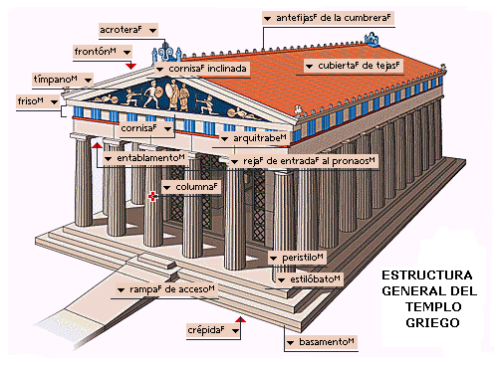

Slide 20
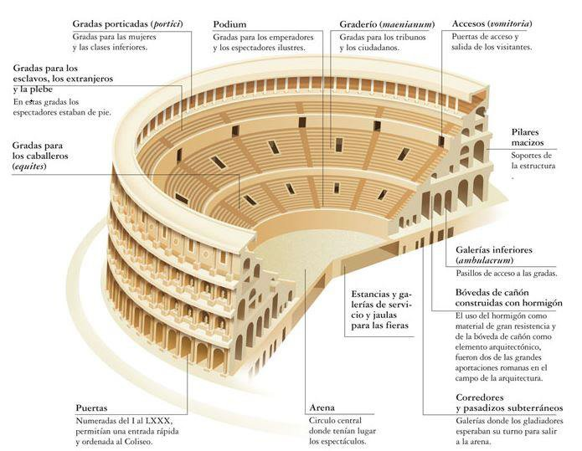

Slide 22
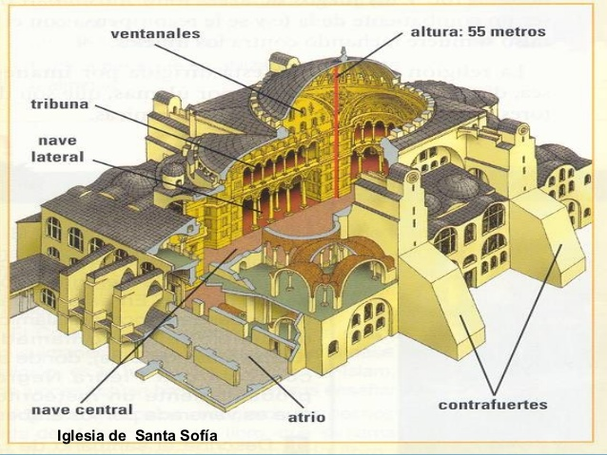

Slide 24
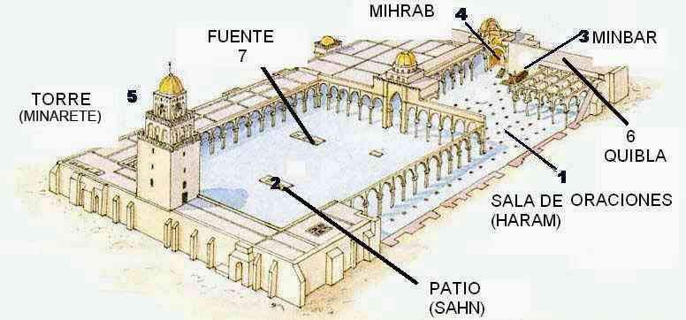

Slide 25
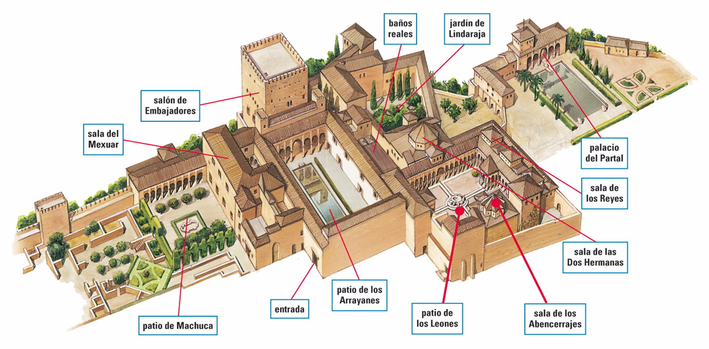

Slide 28
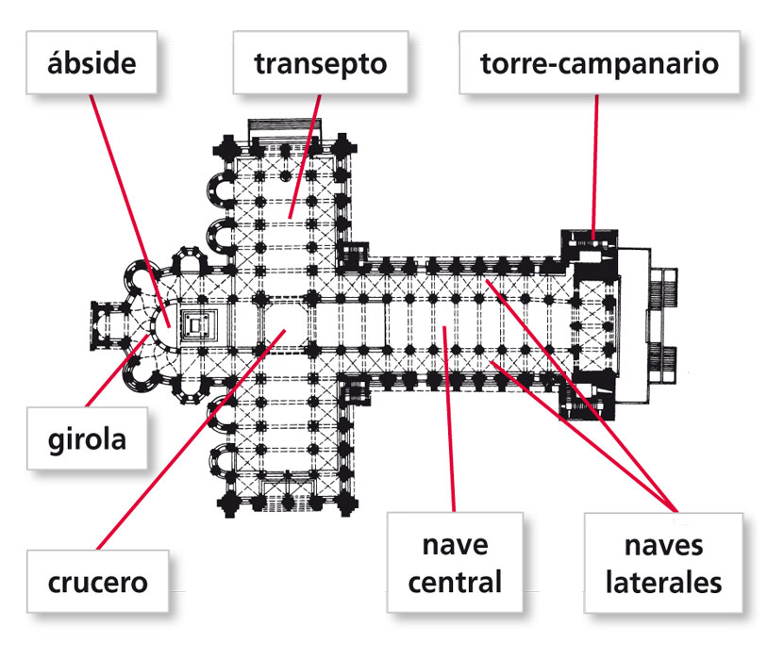

Slide 29
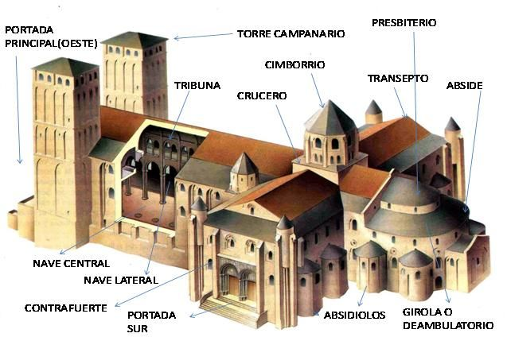

Slide 31
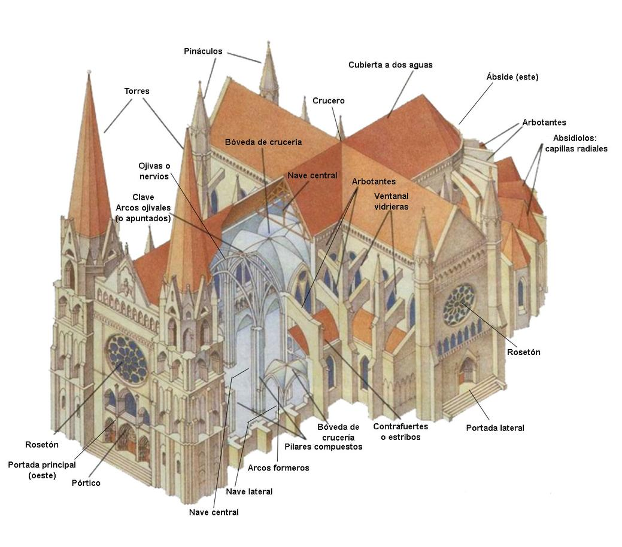

Slide 33
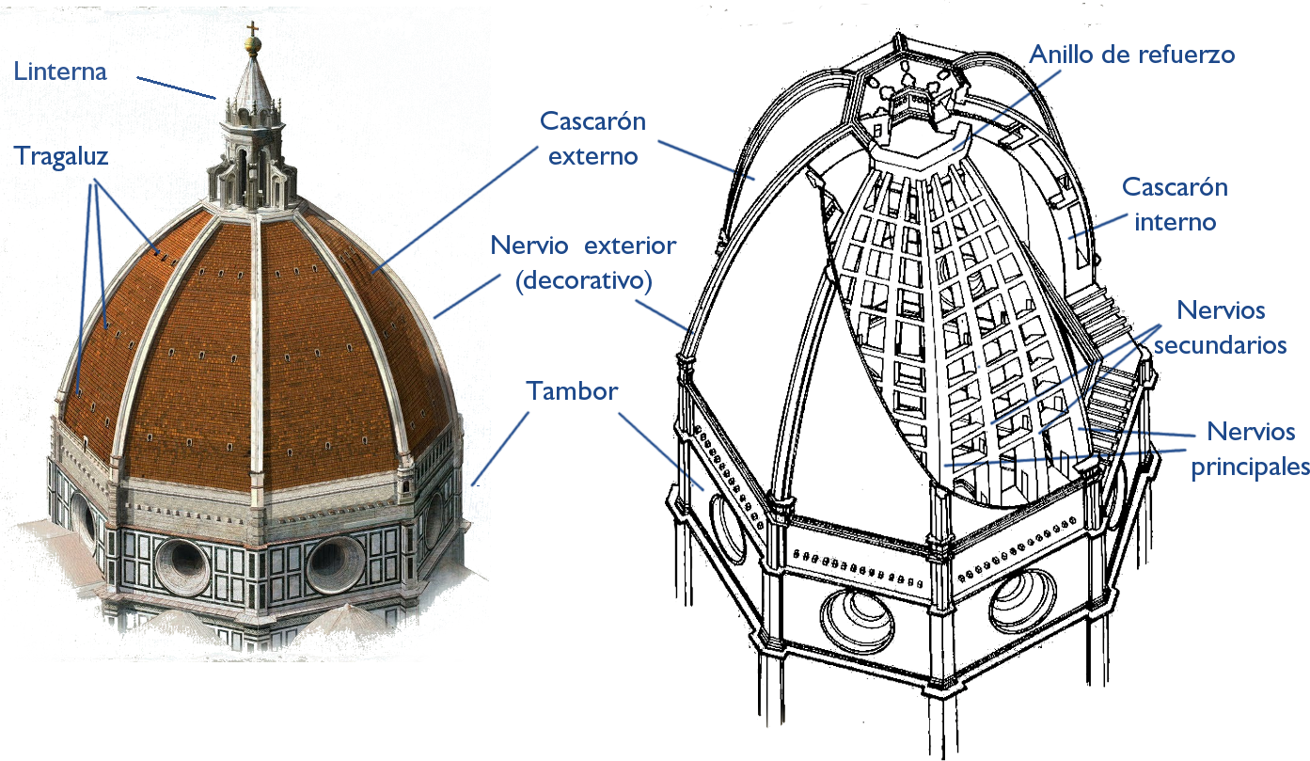

Slide 36
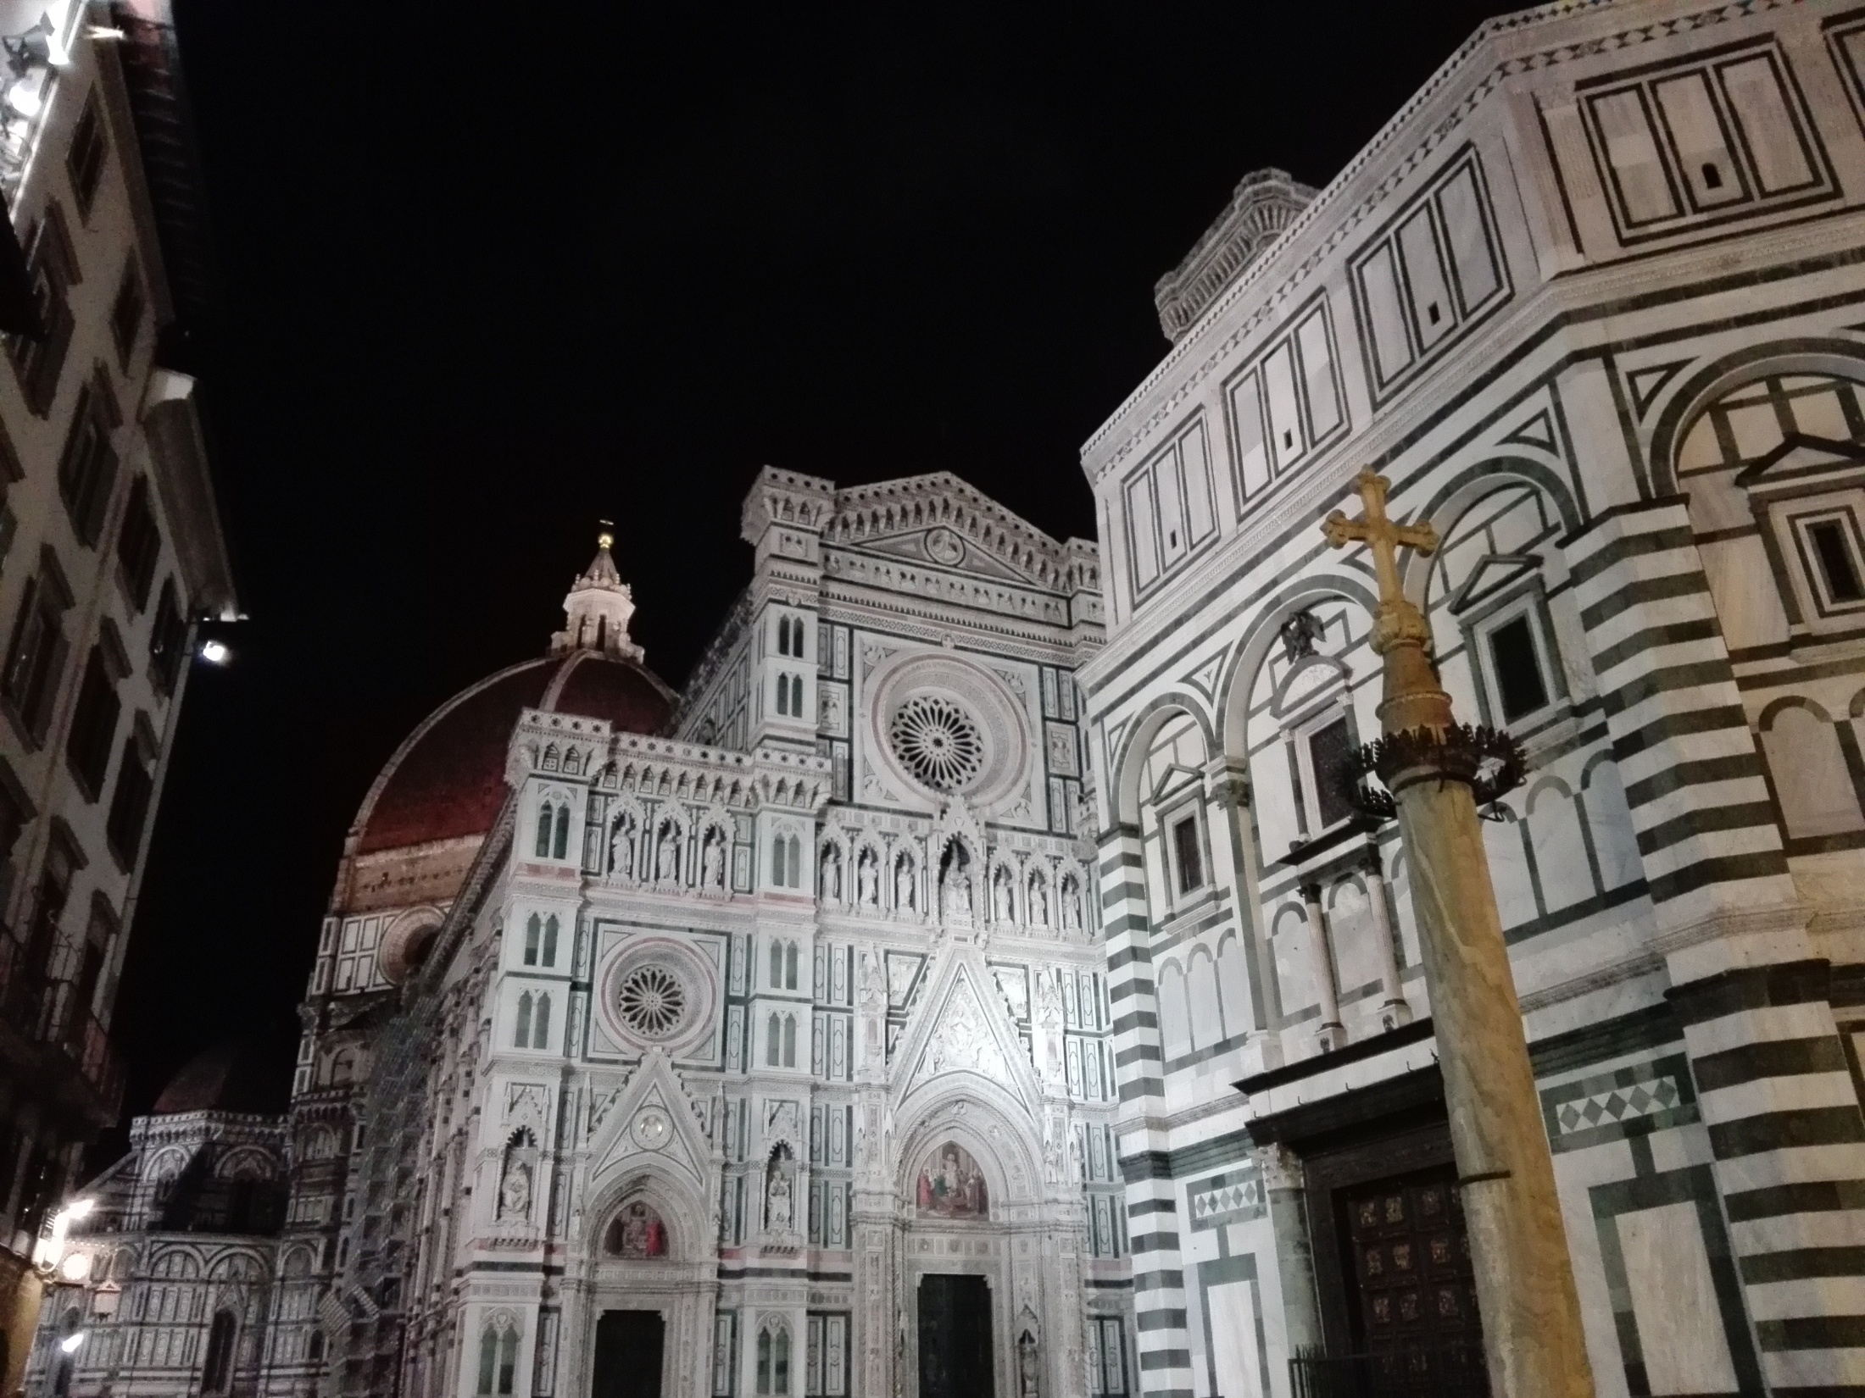
Comentario obra arquitectónica

Slide 37
METODOLOGÍA COMENTARIO ARQUITECTURA
Introducción
Identificación y clasificación:
Saber ante qué edificio estamos
Análisis técnico y formal:
Diferentes elementos que lo componen
Análisis estilístico:
Relacionar la obra con
contexto histórico y artístico

Slide 38
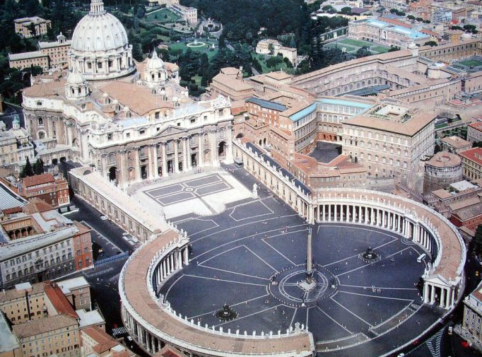
INTRODUCCIÓN
Nos muestren la obra que nos muestren, es aconsejable hacer primer una introducción, refiriéndonos al periodo artístico al que pertenece.
“El Barroco constituye uno de los principales momentos artísticos en los que, tanto el poder civil como el religioso, intentarán plasmar su poderío a través de la arquitectura”

Slide 39
IDENTIFICACIÓN Y CLASIFICACIÓN
Definición y tipo
Tipo de representación (fachada, alzado, planta, exterior, interior)
Función del edificio: (religiosa, civil, militar, conmemorativo, doméstica…
Localización espacio temporal (siglo, contexto histórico, región o lugar concreto)
Título de la obra
Autor, estilo y escuela

Slide 40
Interior Museo del Prado
La imagen nos muestra el interior del Museo del Prado, diseñado por Juan de Villanueva en la segunda mitad del siglo XVIII. Para situarnos espacial y temporalmente, nos encontramos en la España gobernada por la dinastía de los Borbones, cuyo momento artístico corresponde al neoclasicismo.

Slide 41
ANÁLISIS TÉCNICO Y FORMAL
Material: barro, madera, piedra, mármol, cemento, etc.
Análisis temático: análisis del significado del edificio.
Elementos y estructura:
Estructura:
Planta: basilical, de cruz latina, de cruz griega, circular, etc.
Líneas predominantes: rectas, curvas, etc. (conseguir un efecto óptico).
Luz: mediante vanos, zonas más iluminadas y zonas en penumbra.
Proporciones: verticalidad-horizontalidad, monumentalidad.
Espacio exterior.
Organización de los volúmenes exteriores.
Elementos de construcción:
Elementos sostenidos (abovedada, techumbre, cubiertas)
Elementos sustentantes:
Soportes continuos: muro. Aquí tenemos que hablar del aparejo (si es regular o irregular).
Soportes discontinuos: columna, pilar, contrafuerte…
Ornamentación: relieves, mosaicos, vidrieras, hornacinas, pinturas.

Slide 42
ANÁLISIS ESTILÍSTICO
Relacionar los elementos analizados en la imagen con las características arquitectónicas de la etapa a la que corresponda.
Nombrar algunas obras arquitectónicas del mismo periodo que el relacionado, en las que podamos ver esas características.
Repito, nombrar, no explicar.

